Slide 1

II.
KHÁM PHÁ VĂN BẢN

Slide 2

1
Người kể chuyện và ngôi kể

Slide 3

Câu chuyện được kể bằng lời của nhân vật nào? Kể theo ngôi thứ mấy?

Slide 4
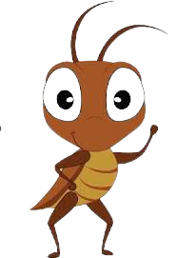
Người kể chuyện: Dế Mèn
Ngôi kể: ngôi thứ nhất

Slide 5
2
Ngoại hình, hành động,
tính cách của Dế Mèn

Slide 6
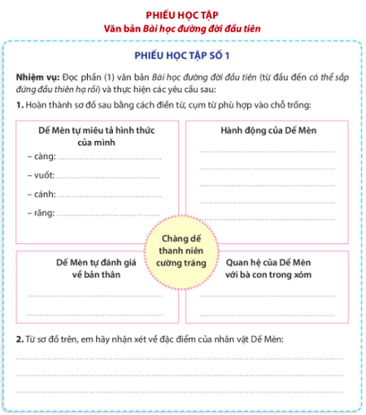


Slide 7
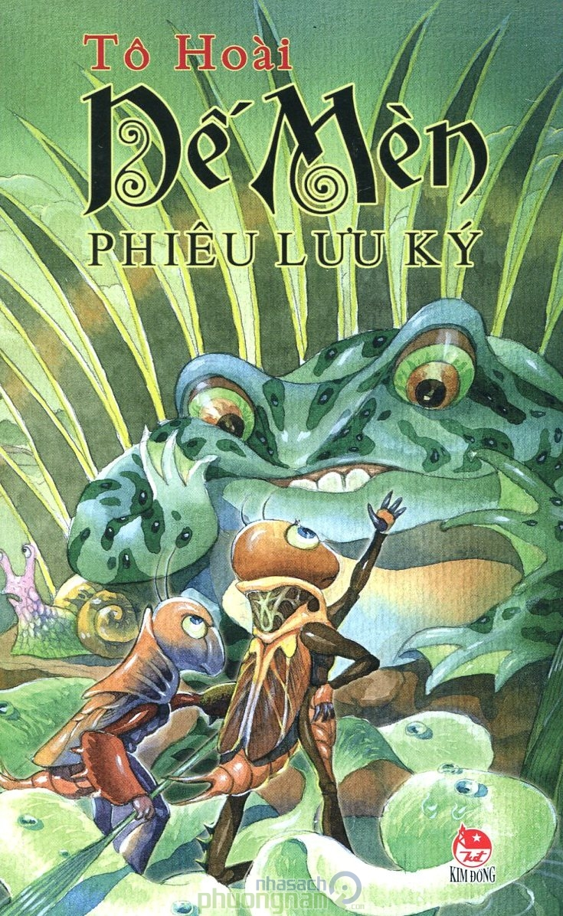
Hành động của Dế Mèn:
Dế Mèn tự miêu tả hình thức của mình:
- càng:
- vuốt:
- cánh:
- răng:
- râu:
- Co cẳng, đạp phanh phách
mẫm bóng
- Vũ lên phành phạch giòn giã
nhọn hoắt
- Nhai ngoàm ngoạp…
dài, kín tận đuôi
- Vuốt râu trịnh trọng, khoan thai…
đen nhánh
Chàng dế thanh niên cường tráng
dài, uốn cong
- Đi đứng oai vệ
Dế Mèn tự đánh giá
về bản thân:
Quan hệ của Dế Mèn với bà con trong xóm:
- Tự tin, biết chăm sóc bản thân, ăn uống điều độ.
- Cà khịa, to tiếng…
- Quát chị cào cào
- Ghẹo anh Gọng Vó,…
- Tài giỏi, ghê gớm, có thể đứng đầu trong thiên hạ.

Slide 8

→ Dế Mèn vừa mang những đặc tính vốn có cùa loài vật (hình dáng, cử chỉ, đặc điểm...) vừa mang đặc điểm của con người (lời nói, ý nghĩ). Đặc trưng của truyện đồng thoại.
→ Sử dụng nhiều tính từ, động từ mạnh, từ láy, biện pháp nghệ thuật nhân hoá, trí tưởng tượng phong phú.

Slide 9
3
Lời nói, thái độ của Dế Mèn

Slide 10
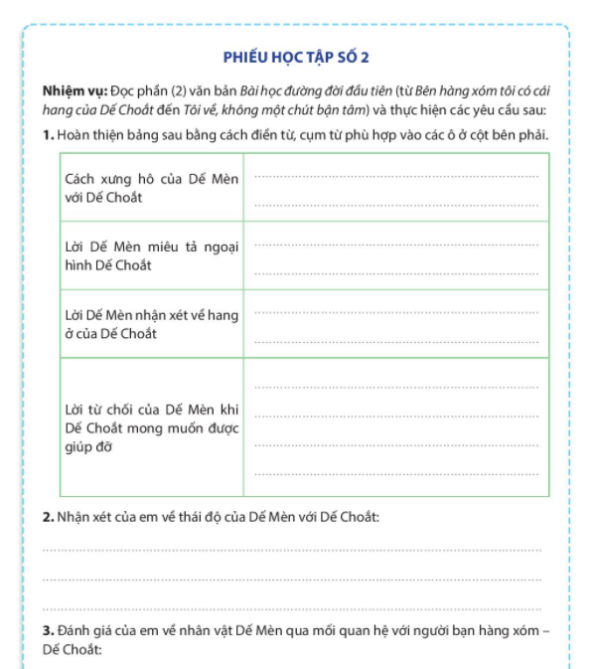
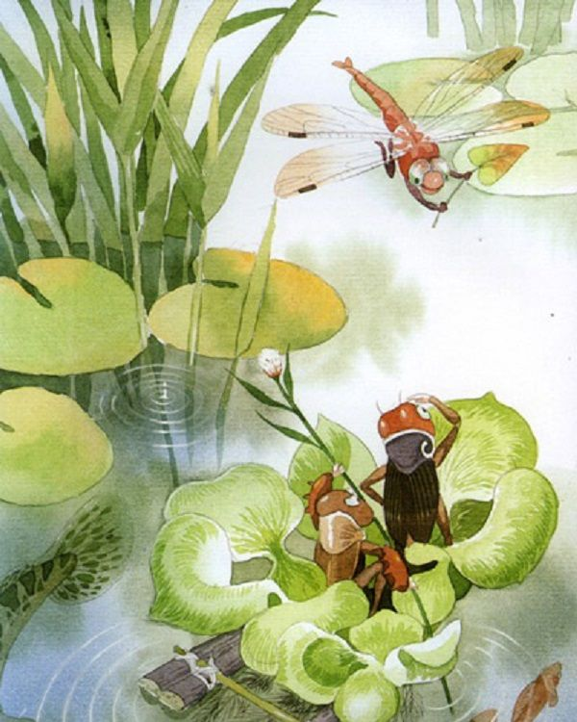

Slide 11
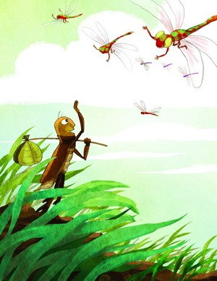
Cách xưng hô của Dế Mèn
Lời Dế Mèn miêu tả ngoại hình Dế Choắt
Lời Dế Mèn nhận xét về hang ở của Dế Choắt
Lời từ chối của Dế Mèn khi Dế Choắt mong muốn được giúp đỡ
- Xưng hô: “ta - chú mày”
- Như gã nghiện thuốc phiện.
- Cánh ngắn củn, râu một mẩu, mặt mũi ngẩn ngơ.
- Hôi như cú mèo
Dế Mèn tỏ thái độ chê bai, trịch thượng, ích kỉ, coi thường Dế Choắt.
- Cẩu thả, tuềnh toàng
- Lời từ chối phũ phàng “Đào tổ nông thì cho chết”.

Slide 12
Em có nhận xét gì về cách miêu tả của Dế Mèn về ngoại hình chính mình và ngoại hình Dế Choắt? Em rút ra cho bản thân bài học gì?

Slide 13
4
Cảm xúc, suy nghĩ của Dế Mèn

Slide 14
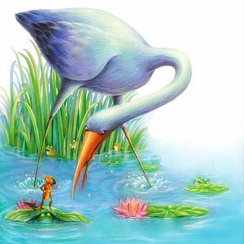
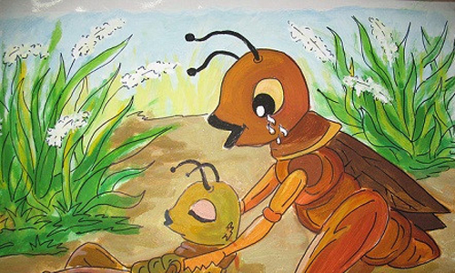
PHIẾU HỌC TẬP
Câu 1: Vì sao Dế Choắt lại chết? Vì cơ thể DC vốn ốm yếu Vì DC bị tai nạn Vì DM trêu chị Cốc, chị Cốc nổi nóng và mổ chết DC để trút giận Câu 2: Thái độ của DC trước khi chết Oán hận Không hề trách móc mà còn ân cần khuyên nhủ Im lặng Câu 3: DC đã khuyên nhủ DM điều gì khiến DM xúc động và tỉnh ngộ? Ở đời không được ngông cuồng dại dột sẽ chuốc vạ vào thân Ở đời phải cẩn thận khi nói năng, nếu không sớm muộn cũng mang vạ vào thân Ở đời mà có thói hung hăng bậy bạ, có óc mà không biết nghĩ sớm muộn cũng mang vạ và mình. Trong cảm nhận của em, Dế Choắt là người như thế nào?(*) ...................................................................................................................

Slide 15
Nguyên nhân: Dế Mèn trêu chị Cốc, chị nổi nóng và mổ chết Dế Choắt để trút giận
Cái chết của Dế Choắt
Thái độ của Dế Choắt: không trách móc, ân cần khuyên nhủ → hiền lành, bao dung.

Slide 16

1
Cá nhân
Chứng kiến cái chết của Dế Choắt, Dế Mèn đã có những cảm xúc, suy nghĩ gì? Suy nghĩ đó cho thấy sự thay đổi nào ở Dế Mèn? Em có nhận xét gì về nghệ thuật miêu tả nhân vật của Tô Hoài?
2
Cá nhân
Cá nhân
4
Cá nhân
3

Slide 17
Sợ hãi
“tôi cũng khiếp, nằm im thít, hoảng hốt”
Cảm xúc, suy nghĩ của Dế Mèn
Nghệ thuật miêu tả tâm lí nhân vật sinh động, hợp lý
Ân hận
“anh mà chết là tại tôi
ngông cuồng”
Hối lỗi
“Nào tôi đâu biết…bây giờ”

